Slide 1

To Mate
E-Commerce
Diseñado para venta de Mate por internet a través de una Plataforma digital y de fácil acceso para los usuarios.
Objetivo
Brindar a los clientes potenciales un medio digital que permita mostrar los difrentes productos ofrecidos por las entidades comerciales que lo adopten.
Para ingresar a la página, clic aquí

Slide 2

Objetivo general
Establecer los modelos de venta y branding necesarios para el ofrecimiento de los productos a través de To Mate.

Slide 3

Concepto de Venta
Bebida
¿Quién lo consume?
¿Dónde lo consumen?
¿Cuánto consume cada cliente?
Kit
¿Cuántos se venden?
¿Cuántos tipos existen?
¿Cuántos se venden por tipo?
Yerba
¿Qué cantidad se vende?
¿Cuántos tipos existen?
¿Cuál se vende más?
En general
¿Existen temporadas?
¿Duración de cada temporada?
¿Qué temporada vende más?
¿Cuánto cuesta enviarlo?
Domicilios y teléfonos.

Slide 4

Etapas de puesta en Operación
Conocer el mercado.
Áreas de Oportunidad del e-commerce.
Adquisición de Hosting.
Definir nombre de Dominio.
Deploy o pruebas en Dominio.
Definir el Branding.

Slide 5

Conocer el mercado
Con la información obtenida del concepto de venta, se pretende conocer:
El costo de venta.
La forma de promover o publicitar la venta.
El costo de distribución.
El consumo diario o por período.
El aspecto general de cada negocio.
Entre los comerciantes, la aceptación de la plataforma To Mate

Slide 6
Propuesta de Mejora
Verificando las áreas de Oportunidad de To Mate como plataforma con Dev de Back-End y Front-End

Slide 7
Equipo de To Mate
William Salas Bolaño Colombia
Front-End (Conceptual Model)
Dionicio Hurtado Colombia
Front-End (Broker with back-end)
Silvia Pérez Argentina
Front-End (Video and Interface Desing)
Florencia Sgroy Argentina
Front-End (Middle Ware and Broker with back-end)

Slide 8

Equipo de To Mate
Nahuel Riveros Argentina
Back-End (API Mercado Pago)
Sebastian Vera Argentina
Back-End (API)
Jesús M. Delgado Sánchez Argentina
Back-End (Deploy Project)
Alejandro Téllez Aguilar Máxico
Back-End (API)

Slide 9

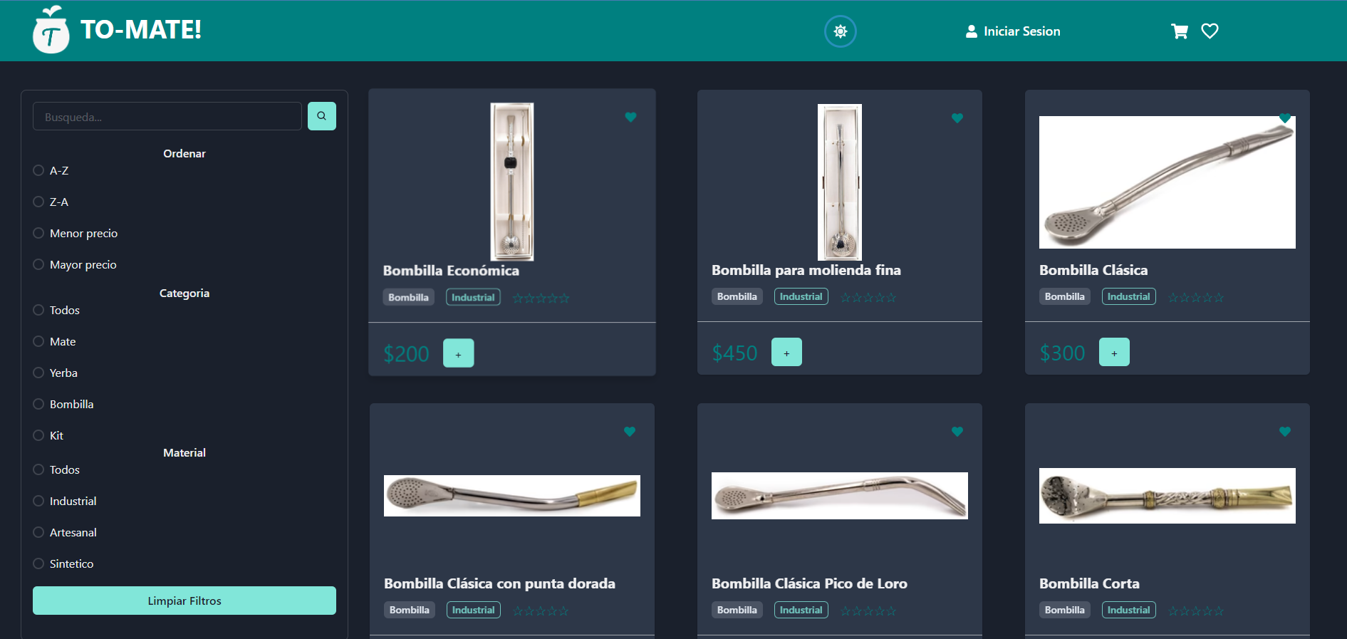

Slide 10
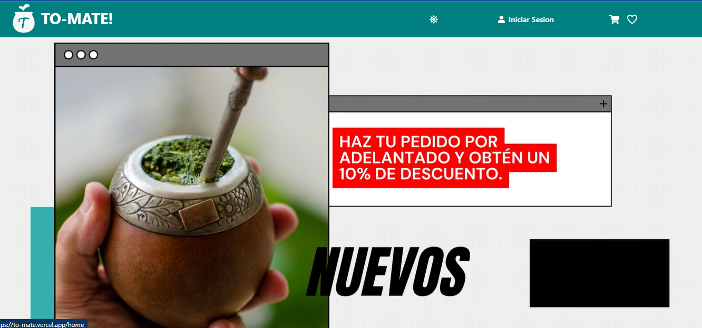
Front-End
El video:
- Se puede alojar en youtube u otra plataforma para mejorar el rendimiento.
- Los mensajes pueden ser más pequeños.
- Mejorar el fondo en la landing.

Slide 11
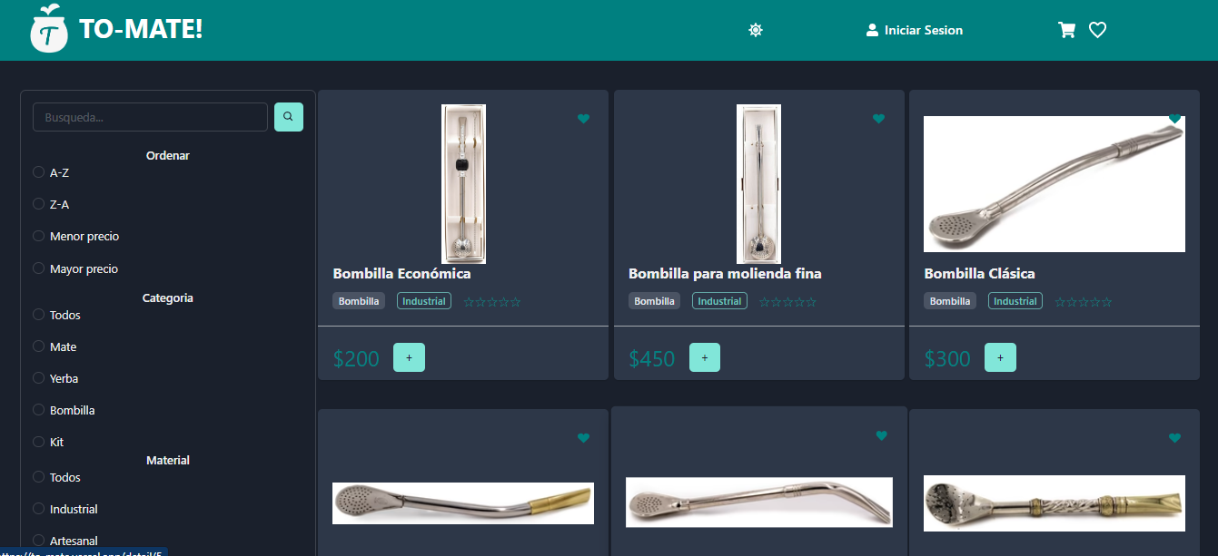
Fondo:
Colocar una imagen tipo svg que esté fija (Puede ser con unas plantas de Mate y que cambie de acuerdo al tono claro u oscuro)
Reducir el tamaño de las cards.
Quitar botón. No sería necesario si se define un background diferente.
Mejorar el branding en las imágenes.
Front-End

Slide 12
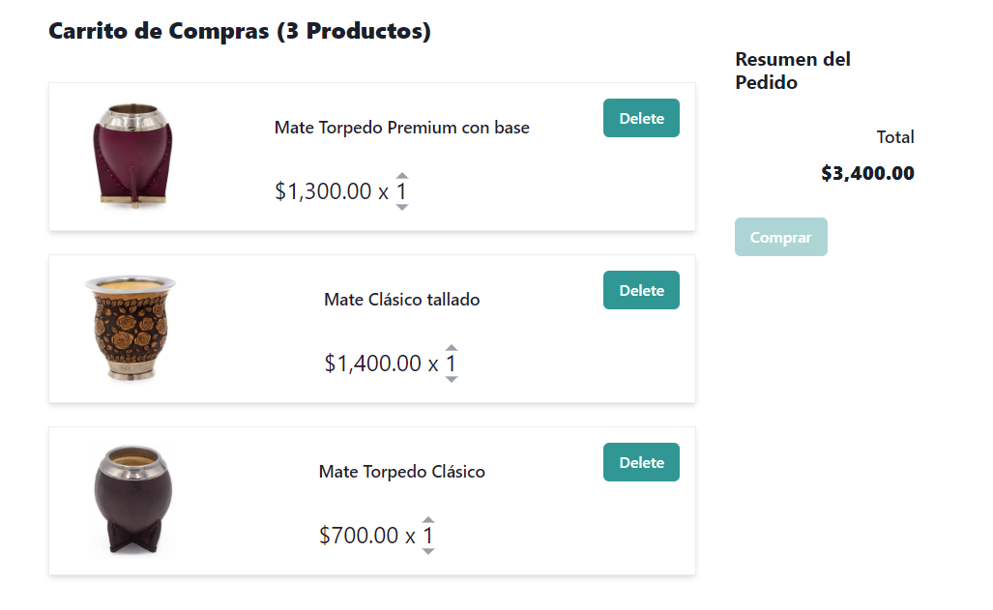
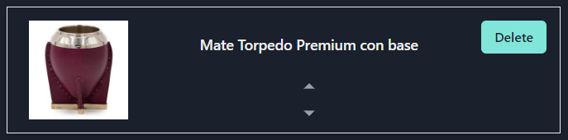
Modo Oscuro:
No permite ver el detalle.
Carrito:
Un vez comprado debe vaciarse.
Botón Delete:
Debe ser Quitar.
Podría considerarse una opción de vaciar carrito.
Front-End

Slide 13
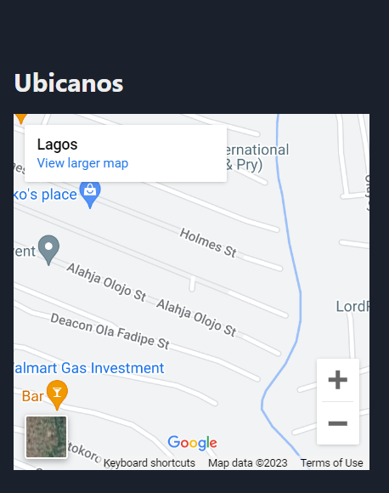
Uso de Mapa:
En el concepto de venta se deben solicitar los datos de la ubicación, como domicilio para ubircarlo en el mapa, quizá colocar esos domicilios.
El mapa sería de todo Argentina.
Nombre de negocio Domicilio
Teléfono
Nombre de negocio Domicilio
Teléfono
Nombre de negocio Domicilio
Teléfono
Nombre de negocio Domicilio
Teléfono
Front-End

Slide 14
Back-End
Por hacer:
Definir el costo de hosting o dominio.
Construir el dashboard de acuerdo a los requerimientos de administración obtenidos.
Definir costos de Cloudinary (o quizá dentro de hosting con reducción de imágenes a WEBP, por ejemplo.)
Seguridad de rutas en procesos de riesgo.
Login.
Compra.
Registro de usuarios/clientes.
Aspectos de administración del dashboard.
Establecer que variables se deben o requieren controlar.

Slide 15
Por hacer:
Mejorar el envío de correos y su administración en el tiempo (¿Cuándo se envía?: Al comprar, al cancelar la compra, al devolver producto, etc.).
Con el tiempo y la cantidad de información almacenada, se pueden obtener historial de:
Cantidad de compra por producto.
Períodos de venta.
Relación de usuarios/clientes.
Compra por usuario/cliente. (se debe considerar promociones a clientes por parte del vendedor o por la plataforma a través de cupones de descuento)
Ventas por vendedor (para administración de plataforma).
Establecer reglas para obtener el costo-beneficio de cada producto. (si el equipo lo decide)
Back-End

Slide 16
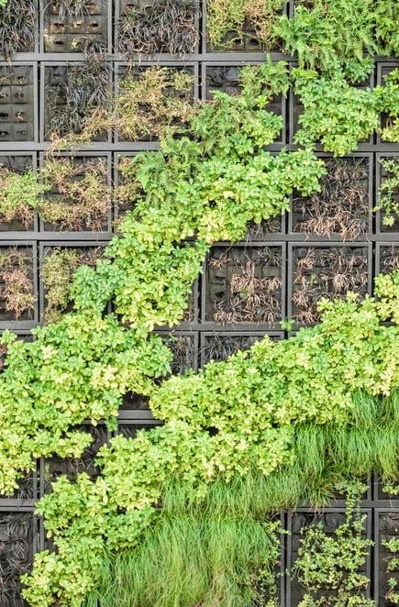
Front-End
Por hacer:
Definir el concepto de comentarios del producto o servicio. (Se califica con estrellas, texto y fotos, sólo texto, sólo estrellas, sólo fotos).
Opiniones de producto.
Definir cuales datos del producto deben ser registrados.
Se entiende esto como los metadatos: Esquemas de medida (kg, lts, capacidad, pieza), preguntas frecuentes, preguntas al vendedor, marca, modelo, esquemas de garantías, promociones.
Pasarelas de pagos con bancos.
Proceso de compra – venta y la relación cliente – vendedor. (Definir las reglas)
Que información se debe desplegar en la app en celular o tableta. (Responsive)

Slide 17
Breviario Cultural:
La creación de un e-commerce implica la planificación cuidadosa de varios aspectos importantes. Aquí hay algunos elementos clave que deben considerarse:
Seleccionar una plataforma adecuada: Es fundamental elegir una plataforma de comercio electrónico confiable que se adapte a sus necesidades y presupuesto. Existen opciones de código abierto, como WooCommerce o Magento, o plataformas pagas como Shopify o BigCommerce.
Diseño y experiencia de usuario: El diseño del sitio web debe ser atractivo y fácil de navegar. La experiencia de usuario es crucial para el éxito de un e-commerce, por lo que debe ser intuitiva y clara.
Catálogo de productos: Es importante tener una buena variedad de productos con descripciones precisas y detalladas para ayudar a los clientes a tomar una decisión de compra.

Slide 18
Breviario Cultural (Continúa)
Proceso de pago y seguridad: El proceso de pago debe ser fácil y seguro, y debe ofrecer diferentes opciones de pago para los clientes. Además, debe garantizar la seguridad de la información personal y financiera de los clientes.
Marketing y promoción: Para atraer a los clientes a su e-commerce, es importante contar con estrategias de marketing efectivas. Esto puede incluir publicidad en línea, optimización de motores de búsqueda, email marketing y promociones especiales. (Quizá hacer una landing y alojarla en sitio con SEO)
Logística y envío: La logística y el envío son aspectos cruciales de un e-commerce. Debe considerar los tiempos de entrega, el seguimiento de envíos y las políticas de devolución.
Servicio al cliente: Es importante contar con un buen servicio al cliente para responder rápidamente a las preguntas y necesidades de los clientes, y solucionar cualquier problema que puedan tener.
Texto Negro, ya está listo o previsto.
Texto Verde, los proporciona el cliente.
Texto Amarillo, se tiene experiencia en una plataforma.
Texto Rojo, establecer reglas y estrategias con cliente.
Colores:

Slide 19
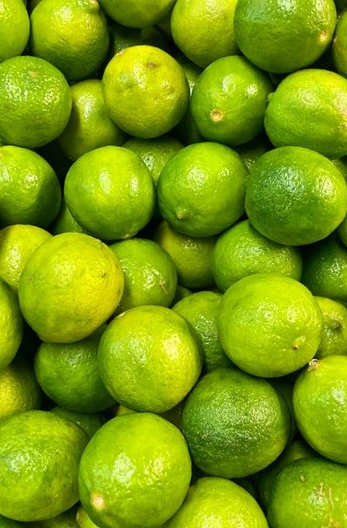
Use diagrams to explain your ideas
Vestibulum congue
Vestibulum congue
Vestibulum congue

Slide 20

And tables to compare data
 | A | B | C
Yellow | 10 | 20 | 7
Blue | 30 | 15 | 10
Orange | 5 | 24 | 16

Slide 21

Maps
our office

Slide 22
89,526,124
Whoa! That’s a big number, aren’t you proud?

Slide 23
89,526,124$
185,244 users
100%
That’s a lot of money
And a lot of users
Total success!

Slide 24

Our process is easy
Vestibulum congue tempus
Vestibulum congue tempus
03
01
02
Vestibulum congue tempus

Slide 25

Let’s review some concepts
Yellow
Is the color of gold, butter and ripe lemons. In the spectrum of visible light, yellow is found between green and orange.
Blue
Is the colour of the clear sky and the deep sea. It is located between violet and green on the optical spectrum.
Red
Is the color of blood, and because of this it has historically been associated with sacrifice, danger and courage.
Yellow
Is the color of gold, butter and ripe lemons. In the spectrum of visible light, yellow is found between green and orange.
Blue
Is the colour of the clear sky and the deep sea. It is located between violet and green on the optical spectrum.
Red
Is the color of blood, and because of this it has historically been associated with sacrifice, danger and courage.

Slide 26

4000
3000
2000
1000
0
You can insert graphs from Excel or Google Sheets

Slide 27

Mobile project
Show and explain your web, app or software projects using these gadget templates.

Slide 28

Tablet project
Show and explain your web, app or software projects using these gadget templates.

Slide 29

Desktop project
Show and explain your web, app or software projects using these gadget templates.

Slide 30
Thanks!
ANY QUESTIONS?
You can find me at
@username
user@mail.me

Slide 31

Credits
Special thanks to all the people who made and released these awesome resources for free:
Presentation template by SlidesCarnival
Photographs by Unsplash

Slide 32

Presentation design
This presentation uses the following typographies and colors:
Titles: Dosis
Body copy: Pontano Sans
You can download the fonts on these pages:
https://www.fontsquirrel.com/fonts/dosis
http://www.1001fonts.com/pontano-sans-font.html
Lime green #b8f567 Leaf green #9bcf63 Moss green #51b148
You don’t need to keep this slide in your presentation. It’s only here to serve you as a design guide if you need to create new slides or download the fonts to edit the presentation in PowerPoint®

Slide 33
2. Extra Resources
For Business Plans, Marketing Plans, Project Proposals, Lessons, etc

Slide 34
Timeline
Blue is the colour of the clear sky and the deep sea
Red is the colour of danger and courage
Black is the color of ebony and of outer space
Yellow is the color of gold, butter and ripe lemons
White is the color of milk and fresh snow
Blue is the colour of the clear sky and the deep sea
JAN
FEB
MAR
APR
MAY
JUN
JUL
AUG
SEP
OCT
NOV
DEC
Yellow is the color of gold, butter and ripe lemons
White is the color of milk and fresh snow
Blue is the colour of the clear sky and the deep sea
Red is the colour of danger and courage
Black is the color of ebony and of outer space
Yellow is the color of gold, butter and ripe lemons

Slide 35
Roadmap
Blue is the colour of the clear sky and the deep sea
Red is the colour of danger and courage
Black is the color of ebony and of outer space
1
3
5
2
4
6
Yellow is the color of gold, butter and ripe lemons
White is the color of milk and fresh snow
Blue is the colour of the clear sky and the deep sea

Slide 36
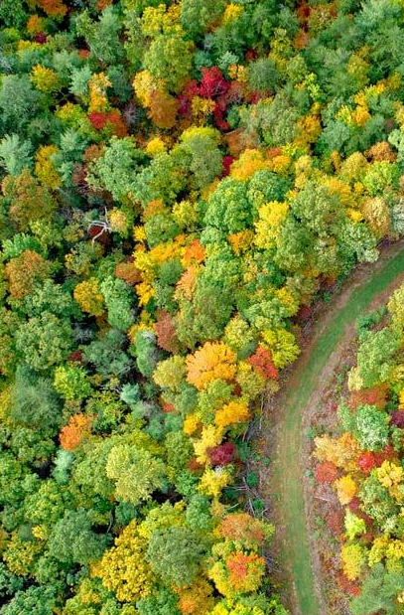
Gantt chart
 | Week 1 |  |  |  |  |  |  | Week 2
 | 1 | 2 | 3 | 4 | 5 | 6 | 7 | 8 | 9 | 10 | 11 | 12 | 13 | 14
Task 1
Task 2 |  |  |  |  |  | ◆
Task 3
Task 4 |  |  |  |  |  |  |  |  |  |  | ◆
Task 5 |  |  |  |  |  |  |  |  | ◆
Task 6
Task 7
Task 8

Slide 37
SWOT Analysis
STRENGTHS
Blue is the colour of the clear sky and the deep sea
WEAKNESSES
Yellow is the color of gold, butter and ripe lemons
S
W
Black is the color of ebony and of outer space
OPPORTUNITIES
White is the color of milk and fresh snow
THREATS
O
T

Slide 38
Business Model Canvas
Key Partners
Insert your content
Key Activities
Insert your content
Value Propositions
Insert your content
Customer Relationships
Insert your content
Customer Segments
Insert your content
Key Resources
Insert your content
Channels
Insert your content
Cost Structure
Insert your content
Revenue Streams
Insert your content

Slide 39
Funnel
AWARENESS
Insert your content
DISCOVERY
Insert your content
EVALUATION
Insert your content
INTENT
Insert your content
PURCHASE
Insert your content
LOYALTY
Insert your content

Slide 40
Competitor Matrix
HIGH VALUE 2
Competitor
Our company
Competitor
Competitor
LOW VALUE 1
HIGH VALUE 1
Competitor
Competitor
Competitor
LOW VALUE 2

Slide 41
Weekly Planner
 | SUNDAY | MONDAY | TUESDAY | WEDNESDAY | THURSDAY | FRIDAY | SATURDAY
9:00 - 9:45 | Task | Task | Task | Task | Task | Task | Task
10:00 - 10:45 | Task | Task | Task | Task | Task | Task | Task
11:00 - 11:45 | Task | Task | Task | Task | Task | Task | Task
12:00 - 13:15 | ✔ Free time | ✔ Free time | ✔ Free time | ✔ Free time | ✔ Free time | ✔ Free time | ✔ Free time
13:30 - 14:15 | Task | Task | Task | Task | Task | Task | Task
14:30 - 15:15 | Task | Task | Task | Task | Task | Task | Task
15:30 - 16:15 | Task | Task | Task | Task | Task | Task | Task

